Slide 1
ハンフリー10-2とOCTから算出する網膜神経節細胞数

Slide 2
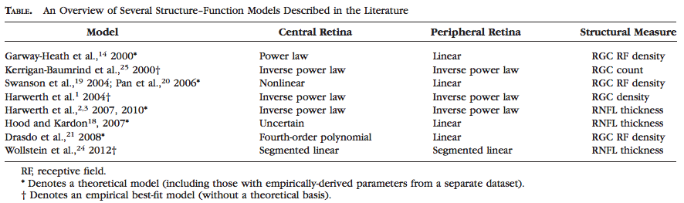

Slide 3
対象
2009年9月から2015年7月
慈恵医大附属病院緑内障外来
HFA10-2の信頼性指標とOCT基準を満たす
HFA10-2とOCT 336回
99症例
HFAの信頼性(固視不良20%未満、偽陽性15%未満、偽陰性33%未満)
OCT（image quality 5/10 以上、複数回撮像のうち最良の画像を選択）
Notes:
2009年9月から2015年7月までに慈恵医大附属病院緑内障専門外来を受診した345例661眼のうちハンフリーの信頼性指標を満たす330例572眼です。開放隅角緑内障と正常眼圧緑内障を対象としました★

Slide 4
対象
平均±標準偏差 | NTG (194) | POAG (128) | PPG (14) | p値
平均年齢(歳) | 57.4±9.4 | 56.1±8.7 | 48.0±4.4 | 0.0007*
性別(F:M) | 52:84 | 71:131 | 14:0 | <0.0001*
MD(dB) | -7.20±8.5 | -13.4±9.9 | 0.25±0.8 | <0.0001*
One-way ANOVA
Notes:
POAG,NTGの2群間で平均年齢とVFIに有意差は認められましたがそれ以外で有意差はありませんでした★

Slide 5
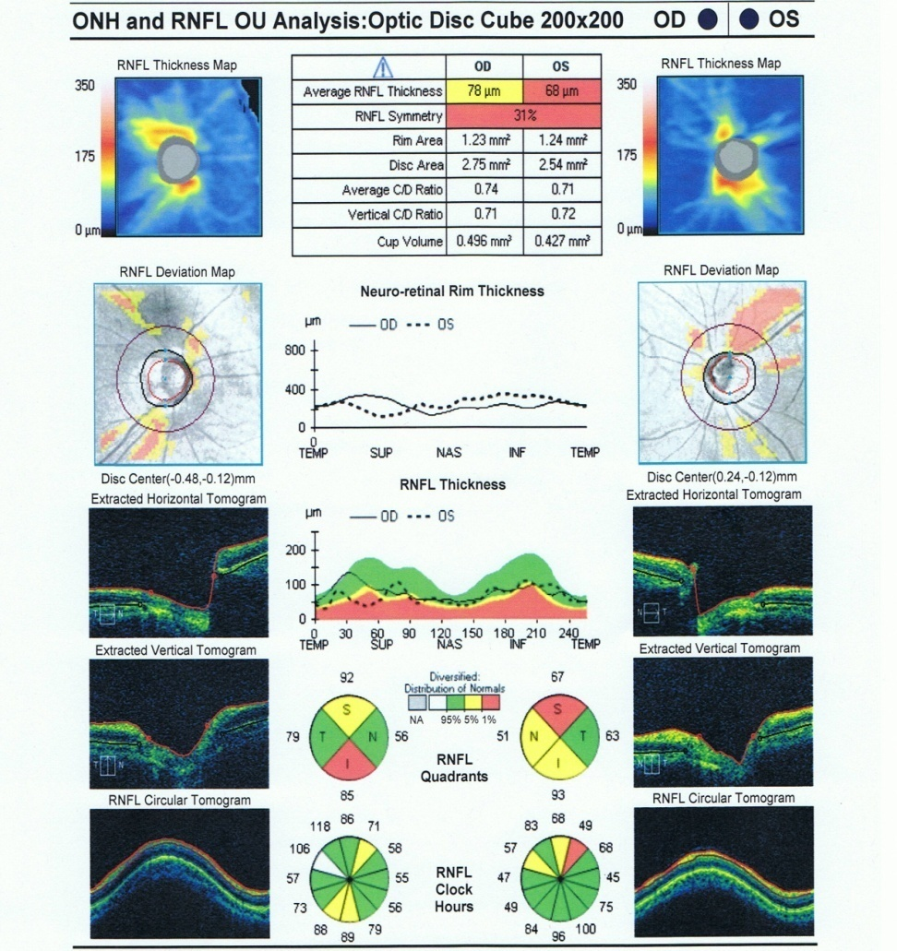
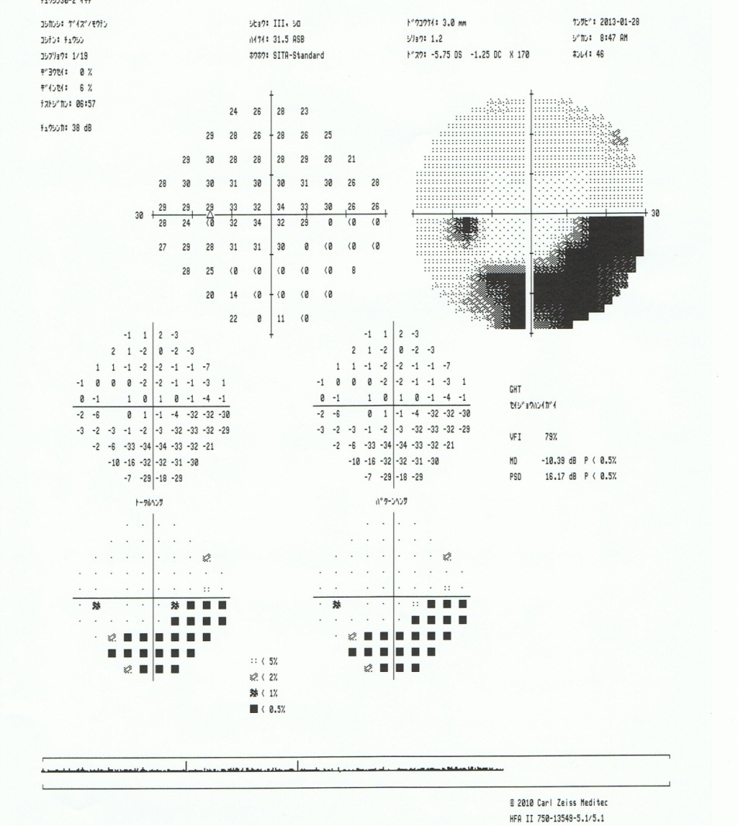
方法
測定機器
光干渉断層計
Cirrus HD-OCT（OCT:Carl Zeiss）
optic disc cube 200×200
静的視野計
Humphrey視野計(HFA:Carl Zeiss）
SITA Standard中心 10-2
同一日に測定を行いMedeirosの方法を用いてRGC数 ¹⁾を算出した
¹⁾ FelipeA. Medeiros, et al, ArchOphthalmol. 2012
Notes:
実際の解析法ですが、ハンフリーシータスタンダード30－2とOCTのオプティックディスクキューブを同日に行い、患者の年齢、視神経乳頭の面積、平均網膜神経線維層厚、視野の実測値、MD値、年齢からＣＳＦＩを算出します★

Slide 6
Weighted RGC
網膜神経節細胞数(RGC)をSAPおよびOCTから推定
m=[0.054*(ec*1.32)]+0.9
b=[-1.5*(ec*1.32)]-14.8
gc={[(s-1)-b]/m}+4.7
SAPrgc=∑10^(gc*0.1)
d=(-0.007*age)+1.4
c=(-0.26*MD)+0.12
a= averageRNFLthickness*10870*d
OCTrgc=10^({(log(a)*10]-c}*0.1)
SAP
OCT
wrgc=(1+MD/30)*OCTrgc+(-MD/30)*SAPrgc
FelipeA. Medeiros, et al, ArchOphthalmol. 2012
Notes:
ここでCSFIの、算出法について、概略をご説明します。ＣＳＦＩは自動視野計と光干渉断層計の所見から、網膜神経節細胞数を推定し、正常眼に比べRGCがどの程度減少しているかを 表します。wrgcは初期はOCTから推定されるRGCに重きをおいて、後半は視野から推定されるRGCに重きをおいて計算されます★

Slide 7
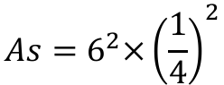
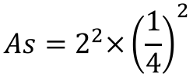
RGC_HFA count
m=[0.054*(ec*1.32)]+0.9
b=[-1.5*(ec*1.32)]-14.8
gc={[(s-1)-b]/m}+4.7
SAPrgc=[∑10^(gc*0.1)]/9
SAP
$$As=6^{2}×{\left(\frac{1}{4}\right)}^{2}$$
36/4 =9
$$As=2^{2}×{\left(\frac{1}{4}\right)}^{2}$$
FelipeA. Medeiros, et al, ArchOphthalmol. 2012
Notes:
ここでCSFIの、算出法について、概略をご説明します。ＣＳＦＩは自動視野計と光干渉断層計の所見から、網膜神経節細胞数を推定し、正常眼に比べRGCがどの程度減少しているかを 表します。wrgcは初期はOCTから推定されるRGCに重きをおいて、後半は視野から推定されるRGCに重きをおいて計算されます★

Slide 8
RGC_OCT count
d=(-0.007*age)+1.4
c=(-0.26*MD)+0.12
a= average RNFL thickness*10870*d
OCTrgc=10^({(log(a)*10]-c}*0.1)
OCT
FelipeA. Medeiros, et al, ArchOphthalmol. 2012

Slide 9
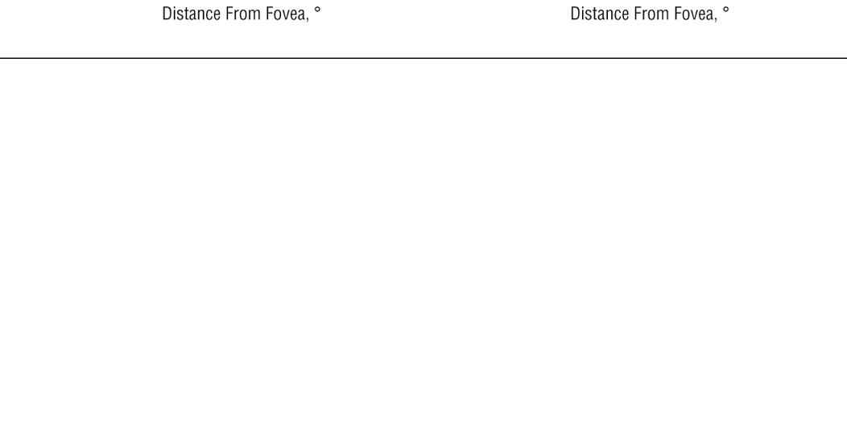
RGC displacement
Raza AS, et al. Arch Ophthalmol 2011

Slide 10
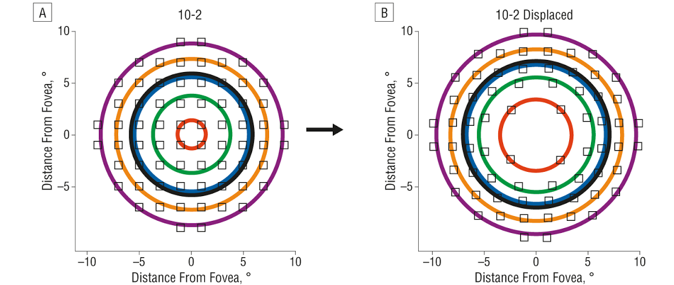
RGC displacement
1°, 3°, 5°, 7°, 9°
3.4°, 5.6°, 6.8°, 8.3°, 9.7°
Raza AS, et al. Arch Ophthalmol 2011

Slide 11
Factor analysis

Slide 12
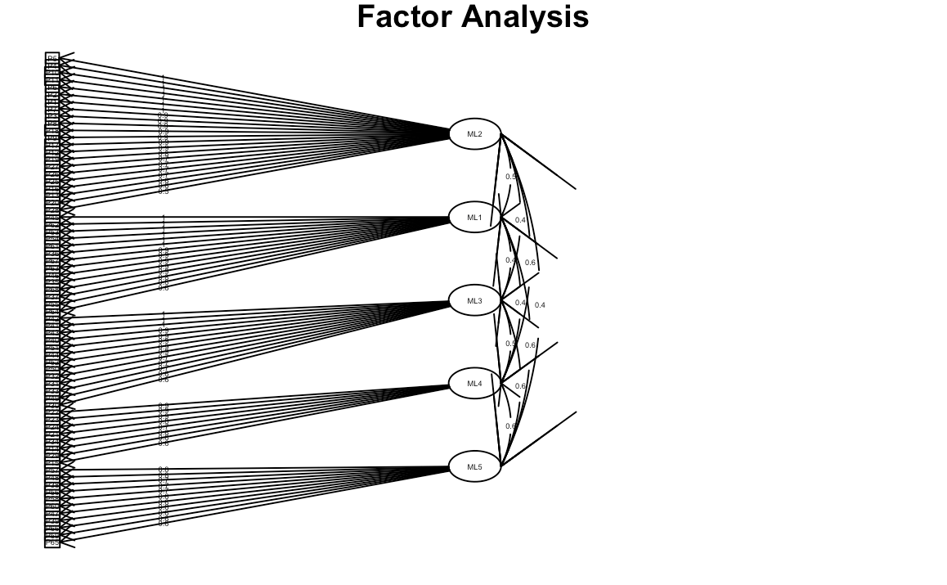
Factor analysis; Clock hour
5 components

Slide 13
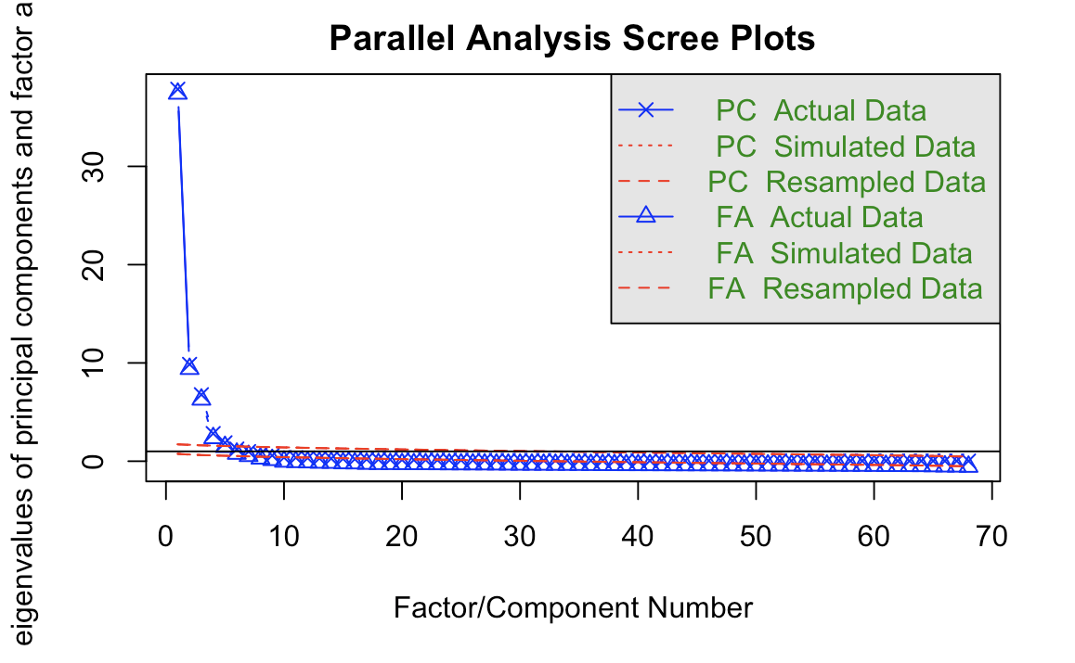

Slide 14
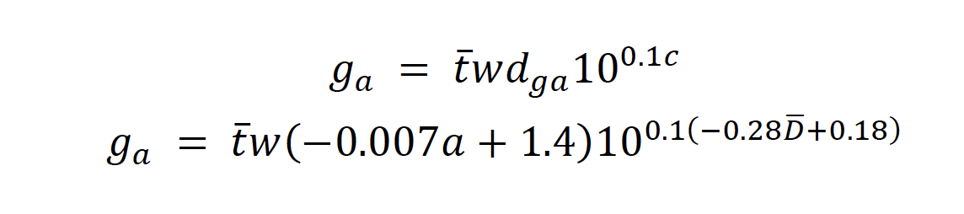
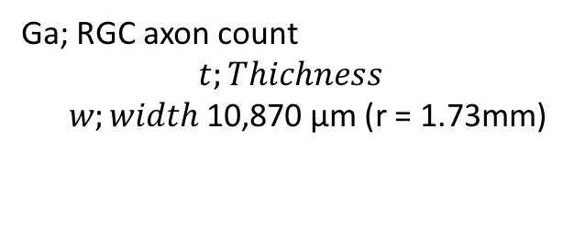
ADで補正されてしまっている？
Ga; RGC axon count
$$t;Thichness$$
$w;width$ 10,870 μm (r = 1.73mm)

Slide 15
broken stick model(区分回帰); dB
Mean RNFL(um)
Wollstein, et al. BJO 2012.
75.3um
Notes:
Figure 1.
Healthy (H) and glaucoma (G) retinal nerve fibre layer (RNFL) thickness in the mean and in
quadrants with corresponding visual field threshold values. Spline fit is the grey line;
‘broken stick’ model is the black line.

Slide 16
1/L (Lambert)
dB = 10*log10(1/L)
1/L = 10^dB/10

Slide 17
broken stick model; 1/Lambert
77.0um
Wollstein, et al. BJO 2012.
Notes:
Figure 2.
Scatter plot of healthy (H) and glaucoma (G) values using unlogged (1/l) visual field
threshold values. The grey line is a spline fit, and the black line is the two-segment ‘broken
stick’ model. RNFL–retinal nerve fiber layer, L–Lambert.

Slide 18
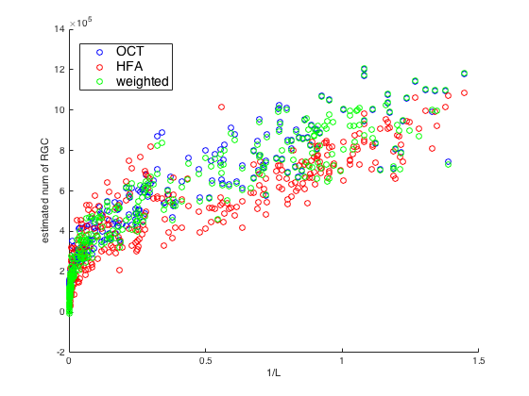
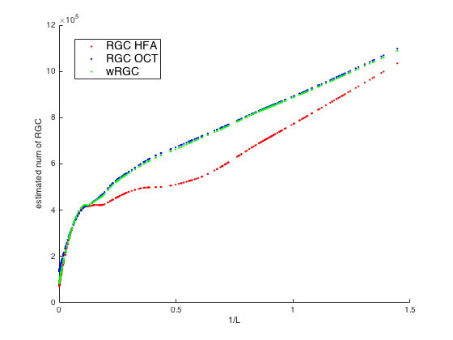
1/L vs RGC from HFA10-2 & OCT (n=336)

Slide 19
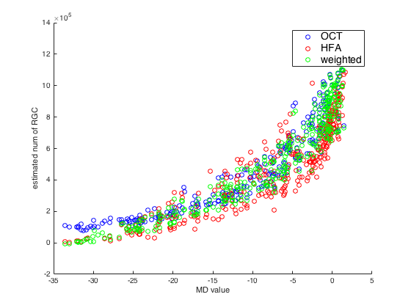
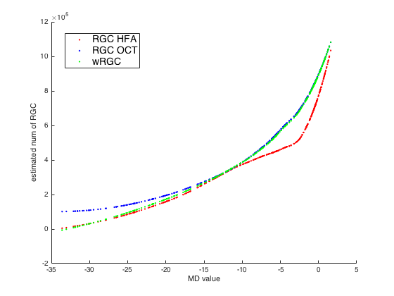
MD vs RGC from HFA10-2 & OCT (n=336)

Slide 20
Bland Altman RGC_HFA10-2, RGC_OCT
Bland Altman法

Slide 21
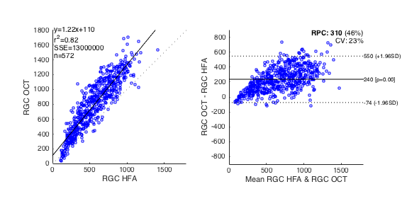
Bland Altman RGC_HFA30-2, RGC_OCT
Bland Altman法
田邉ら 日本視野学会2017
Notes:
HFARGCとOCTRGCの関係をブランドーアルトマン法をもちいて検討しました。
左の図において両者の決定係数は０．８２と強い相関をみとめるものの、右図より有意な比例誤差を認めます(R^2=0.34, P<0.001)。
（測定法により、算出されるRGC数に差があることが証明された）

Slide 22
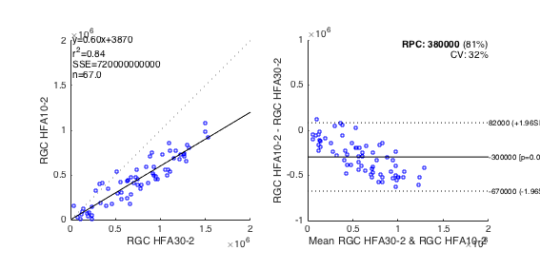
RGC_HFA10-2 vs RGC_HFA30-2 (n = 67)

Slide 23
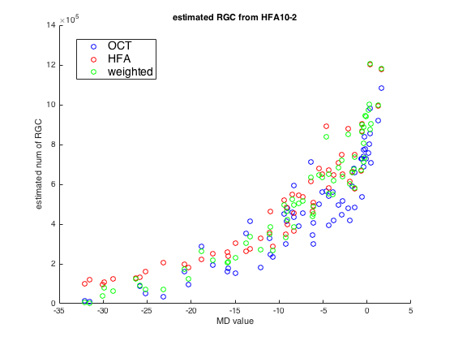
RGC_HFA10-2 vs MD10-2 (n= 67)
RGC_HFA10-2 vs RGC_OCT
R = 0.9175
P = 1.0069e-27

Slide 24
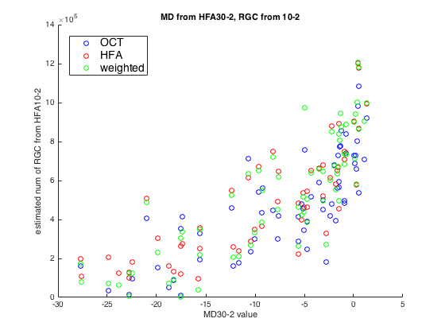
RGC_HFA10-2 vs MD30-2 (n= 67)
RGC_HFA10-2 vs MD30-2
R = 0.787
P = 1.0069e-27

Slide 25
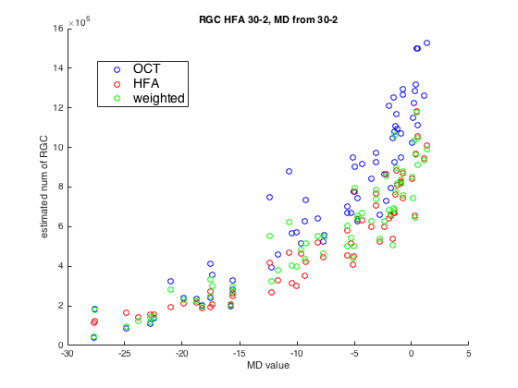
RGC_HFA30-2 vs MD30-2 (n= 67)
R = 0.916

Slide 26
Combined 30-2 with 10-2
 | 27° | 21° | 15° | 9° | 7° | 5° | 3° | 1°
 | 上鼻側 |  |  | 1 |  |  | 2 |  |  | 3 |  |  | 4 |  | 上耳側
21° |  |  | 5 | 6 |  |  | 7 |  |  | 8 |  |  | 9 | 10
15° |  | 11 | 12 | 13 |  |  | 14 |  |  | 15 |  |  | 16 | 17 | 18
9° | 19 | 20 | 21 | 22 |  |  | 23 | 2 | 3 | 24 |  |  | 25 | 26 | 27 | 28
7° |  |  |  |  |  | 5 | 6 | 7 | 8 | 9 | 10
5° |  |  |  |  | 11 | 12 | 13 | 14 | 15 | 16 | 17 | 18
3° | 29 | 30 | 31 | 32 | 20 | 21 | 22 | 23 | 24 | 25 | 26 | 27 | 35 | × | 37 | 38
1° |  |  |  | 29 | 30 | 31 | 32 | 33 | 34 | 35 | 36 | 37 | 38
 |  |  |  | 39 | 40 | 41 | 42 | 43 | 44 | 45 | 46 | 47 | 48
 | 39 | 40 | 41 | 42 | 50 | 51 | 52 | 53 | 54 | 55 | 56 | 57 | 45 | × | 47 | 48
 |  |  |  |  | 59 | 60 | 61 | 62 | 63 | 64 | 65 | 66
 |  |  |  |  |  | 67 | 68 | 69 | 70 | 71 | 72
 | 49 | 50 | 51 | 52 |  |  | 53 | 74 | 75 | 54 |  |  | 55 | 56 | 57 | 58
 |  | 59 | 60 | 61 |  |  | 62 |  |  | 63 |  |  | 64 | 65 | 66
 |  |  | 67 | 68 |  |  | 69 |  |  | 70 |  |  | 71 | 72
 | 下鼻側 |  |  | 73 |  |  | 74 |  |  | 75 |  |  | 76 |  | 下耳側
 |  |  |  |  |  |  |  |  | 右眼

Slide 27
Combined 30-2 with 10-2
 | 27° | 21° | 15° | 9° | 7° | 5° | 3° | 1°
 | 上鼻側 |  |  | 1 |  |  | 2 |  |  | 3 |  |  | 4 |  | 上耳側
21° |  |  | 5 | 6 |  |  | 7 |  |  | 8 |  |  | 9 | 10
15° |  | 11 | 12 | 13 |  |  | 14 |  |  | 15 |  |  | 16 | 17 | 18
9° | 19 | 20 | 21 | 22 |  |  | 23 | 3 | 3 | 24 |  |  | 25 | 26 | 27 | 28
7° |  |  |  |  |  | 3 | 3 | 3 | 3 | 3 | 3
5° |  |  |  |  | 3 | 3 | 3 | 4 | 4 | 4 | 4 | 4
3° | 29 | 30 | 31 | 32 | 3 | 3 | 3 | 4 | 4 | 4 | 4 | 4 | 35 | × | 37 | 38
1° |  |  |  | 3 | 3 | 3 | 1 | 4 | 2 | 2 | 2 | 2 | 2
 |  |  |  | 1 | 1 | 1 | 1 | 1 | 5 | 2 | 2 | 2 | 2
 | 2 | 2 | 2 | 7 | 1 | 1 | 1 | 1 | 5 | 5 | 5 | 5 | 45 | × | 47 | 48
 |  |  |  |  | 1 | 1 | 1 | 1 | 1 | 1 | 1 | 1
 |  |  |  |  |  | 1 | 1 | 1 | 1 | 1 | 1
 | 2 | 2 | 2 | 2 |  |  | 7 | 1 | 1 | 7 |  |  | 7 | 3 | 5 | 5
 |  | 2 | 2 | 2 |  |  | 2 |  |  | 63 |  |  | 64 | 65 | 66
 |  |  | 2 | 2 |  |  | 3 |  |  | 70 |  |  | 71 | 72
 | 下鼻側 |  |  | 3 |  |  | 3 |  |  | 75 |  |  | 76 |  | 下耳側
 |  |  |  |  |  |  |  |  | 右眼
 | 上鼻側 |  |  |  | 3 | 3 |  |  | 上耳側
 |  |  | 3 | 3 | 3 | 3 | 3 | 3
 |  | 3 | 3 | 3 | 4 | 4 | 4 | 4 | 4
 |  | 3 | 3 | 3 | 4 | 4 | 4 | 4 | 4
 | 3 | 3 | 3 | 1 | 4 | 2 | 2 | 2 | 2 | 2 | 10°
 | 1 | 1 | 1 | 1 | 1 | 5 | 2 | 2 | 2 | 2
 |  | 1 | 1 | 1 | 1 | 5 | 5 | 5 | 5
 |  | 1 | 1 | 1 | 1 | 1 | 1 | 1 | 1
 |  |  | 1 | 1 | 1 | 1 | 1 | 1
 | 下鼻側 |  |  |  | 1 | 1 |  |  | 下耳側
 |  |  |  |  | 右眼

Slide 28
 |  |  | 上鼻側 |  |  | 1 | 1 | 1 | 4 |  | 上耳側
 |  |  |  |  | 1 | 1 | 1 | 1 | 1 | 4
 |  |  |  | 1 | 1 | 1 | 1 | 1 | 1 | 4 | 4
 |  |  | 1 | 1 | 1 | 1 | 6 | 6 | 6 | 1 | 4 | 5
 |  |  | 1 | 1 | 1 | 6 | 6 | 6 | 6 | 6 | 5 | 5
 |  |  | 2 | 2 | 2 | 7 | 7 | 7 | 7 |  | 5 | 5
 |  |  | 2 | 2 | 2 | 2 | 7 | 7 | 7 | 3 | 5 | 5
 |  |  |  | 2 | 2 | 2 | 2 | 7 | 3 | 3 | 3
 |  |  |  |  | 2 | 2 | 3 | 3 | 3 | 3
 |  |  | 下鼻側 |  |  | 3 | 3 | 3 | 3 |  | 下耳側
 |  |  |  |  |  |  | 右眼
 | 上鼻側 |  |  | 1 | 2 | 3 | 4 |  | 上耳側
 |  |  | 5 | 6 | 7 | 8 | 9 | 10
 |  | 11 | 12 | 13 | 14 | 15 | 16 | 17 | 18
 | 19 | 20 | 21 | 22 | 23 | 24 | 25 | 26 | 27 | 28
 | 29 | 30 | 31 | 32 | 33 | 34 | 35 | 36 | 37 | 38 | 30°
 | 39 | 40 | 41 | 42 | 43 | 44 | 45 | 46 | 47 | 48
 | 49 | 50 | 51 | 52 | 53 | 54 | 55 | 56 | 57 | 58
 |  | 59 | 60 | 61 | 62 | 63 | 64 | 65 | 66
 |  |  | 67 | 68 | 69 | 70 | 71 | 72
 | 下鼻側 |  |  | 73 | 74 | 75 | 76 |  | 下耳側
 |  |  |  |  | 右眼

Slide 29
10-2 Nakanishi et al. vs Ours
 |  |  |  | 3 | 3
 |  | 3 | 3 | 3 | 3 | 3 | 3
 | 3 | 3 | 3 | 4 | 4 | 4 | 4 | 4
 | 3 | 3 | 3 | 4 | 4 | 4 | 4 | 4
3 | 3 | 3 | 1 | 4 | 2 | 2 | 2 | 2 | 2
1 | 1 | 1 | 1 | 1 | 5 | 2 | 2 | 2 | 2
 | 1 | 1 | 1 | 1 | 5 | 5 | 5 | 5
 | 1 | 1 | 1 | 1 | 1 | 1 | 1 | 1
 |  | 1 | 1 | 1 | 1 | 1 | 1
 |  |  |  | 1 | 1

Slide 30
22 |  |  | 23 | 3 | 3 | 24 |  |  | 25
 |  | 3 | 3 | 3 | 3 | 3 | 3
 | 3 | 3 | 3 | 4 | 4 | 4 | 4 | 4
32 | 3 | 3 | 3 | 4 | 4 | 4 | 4 | 4 | 35
3 | 3 | 3 | 1 | 4 | 2 | 2 | 2 | 2 | 2
1 | 1 | 1 | 1 | 1 | 5 | 2 | 2 | 2 | 2
7 | 1 | 1 | 1 | 1 | 5 | 5 | 5 | 5 | 45
 | 1 | 1 | 1 | 1 | 1 | 1 | 1 | 1
 |  | 1 | 1 | 1 | 1 | 1 | 1
2 |  |  | 7 | 1 | 1 | 7 |  |  | 7

Slide 31
 |  |  |  | 3 | 3
 |  | 3 | 3 | 3 | 3 | 3 | 3
 | 3 | 3 | 3 | 4 | 4 | 4 | 4 | 4
 | 3 | 3 | 3 | 4 | 4 | 4 | 4 | 4
3 | 3 | 3 | 1 | 4 | 2 | 2 | 2 | 2 | 2
1 | 1 | 1 | 1 | 1 | 5 | 2 | 2 | 2 | 2
 | 1 | 1 | 1 | 1 | 5 | 5 | 5 | 5
 | 1 | 1 | 1 | 1 | 1 | 1 | 1 | 1
 |  | 1 | 1 | 1 | 1 | 1 | 1
 |  |  |  | 1 | 1

Slide 33
POAG N = 853
Parallel analysis suggests that the number of factors = 5 and the number of components = 3

Slide 34
POAG N = 853
Cumulative Var = 0.73

Slide 35
3
3
4
4

Slide 36
 |  |  |  | 3 | 3
 |  | 3 | 3 | 3 | 3 | 3 | 3
 | 3 | 3 | 3 | 4 | 4 | 4 | 4 | 4
 | 3 | 3 | 3 | 4 | 4 | 4 | 4 | 4
3 | 3 | 3 | 1 | 4 | 2 | 2 | 2 | 2 | 2
1 | 1 | 1 | 1 | 1 | 5 | 2 | 2 | 2 | 2
 | 1 | 1 | 1 | 1 | 5 | 5 | 5 | 5
 | 1 | 1 | 1 | 1 | 1 | 1 | 1 | 1
 |  | 1 | 1 | 1 | 1 | 1 | 1
 |  |  |  | 1 | 1

Slide 39
A model is a model
Raza SA, Hood CD. IOVS 2015

Slide 40
30-2 測定点配置
 | 上耳側 |  |  | 4 | 3 | 2 | 1 |  | 上鼻側 |  |  |  |  | 上鼻側 |  |  | 1 | 2 | 3 | 4 |  | 上耳側
 |  |  | 10 | 9 | 8 | 7 | 6 | 5 |  |  |  |  |  |  |  | 5 | 6 | 7 | 8 | 9 | 10
 |  | 18 | 17 | 16 | 15 | 14 | 13 | 12 | 11 |  |  |  |  |  | 11 | 12 | 13 | 14 | 15 | 16 | 17 | 18
 | 28 | 27 | 26 | 25 | 24 | 23 | 22 | 21 | 20 | 19 |  |  |  | 19 | 20 | 21 | 22 | 23 | 24 | 25 | 26 | 27 | 28
30° | 38 | 37 | 36 | 35 | 34 | 33 | 32 | 31 | 30 | 29 |  |  |  | 29 | 30 | 31 | 32 | 33 | 34 | 35 | 36 | 37 | 38 | 30°
 | 48 | 47 | 46 | 45 | 44 | 43 | 42 | 41 | 40 | 39 |  |  |  | 39 | 40 | 41 | 42 | 43 | 44 | 45 | 46 | 47 | 48
 | 58 | 67 | 56 | 55 | 54 | 53 | 52 | 51 | 50 | 49 |  |  |  | 49 | 50 | 51 | 52 | 53 | 54 | 55 | 56 | 57 | 58
 |  | 66 | 65 | 64 | 63 | 62 | 61 | 60 | 59 |  |  |  |  |  | 59 | 60 | 61 | 62 | 63 | 64 | 65 | 66
 |  |  | 72 | 71 | 70 | 69 | 68 | 67 |  |  |  |  |  |  |  | 67 | 68 | 69 | 70 | 71 | 72
 | 下耳側 |  |  | 76 | 75 | 74 | 73 |  | 下鼻側 |  |  |  |  | 下鼻側 |  |  | 73 | 74 | 75 | 76 |  | 下耳側
 |  |  |  |  | 左眼 |  |  |  |  |  |  |  |  |  |  |  |  | 右眼

Slide 41
10-2 測定点配置
 | 上耳側 |  |  |  | 3 | 2 |  |  | 上鼻側 |  |  |  |  | 上鼻側 |  |  |  | 2 | 3 |  |  | 上耳側
 |  |  | 10 | 9 | 8 | 7 | 6 | 5 |  |  |  |  |  |  |  | 5 | 6 | 7 | 8 | 9 | 10
 |  | 18 | 17 | 16 | 15 | 14 | 13 | 12 | 11 |  |  |  |  |  | 11 | 12 | 13 | 14 | 15 | 16 | 17 | 18
 |  | 27 | 26 | 25 | 24 | 23 | 22 | 21 | 20 |  |  |  |  |  | 20 | 21 | 22 | 23 | 24 | 25 | 26 | 27
10° | 38 | 37 | 36 | 35 | 34 | 33 | 32 | 31 | 30 | 29 |  |  |  | 29 | 30 | 31 | 32 | 33 | 34 | 35 | 36 | 37 | 38 | 10°
 | 48 | 47 | 46 | 45 | 44 | 43 | 42 | 41 | 40 | 39 |  |  |  | 39 | 40 | 41 | 42 | 43 | 44 | 45 | 46 | 47 | 48
 |  | 67 | 56 | 55 | 54 | 53 | 52 | 51 | 50 |  |  |  |  |  | 50 | 51 | 52 | 53 | 54 | 55 | 56 | 57
 |  | 66 | 65 | 64 | 63 | 62 | 61 | 60 | 59 |  |  |  |  |  | 59 | 60 | 61 | 62 | 63 | 64 | 65 | 66
 |  |  | 72 | 71 | 70 | 69 | 68 | 67 |  |  |  |  |  |  |  | 67 | 68 | 69 | 70 | 71 | 72
 | 下耳側 |  |  |  | 75 | 74 |  |  | 下鼻側 |  |  |  |  | 下鼻側 |  |  |  | 74 | 75 |  |  | 下耳側
 |  |  |  |  | 左眼 |  |  |  |  |  |  |  |  |  |  |  |  | 右眼

Slide 42
30-2 測定点配置
 | 上鼻側 |  |  | 1 | 2 | 3 | 4 |  | 上耳側
 |  |  | 5 | 6 | 7 | 8 | 9 | 10
 |  | 11 | 12 | 13 | 14 | 15 | 16 | 17 | 18
 | 19 | 20 | 21 | 22 | 23 | 24 | 25 | 26 | 27 | 28
 | 29 | 30 | 31 | 32 | 33 | 34 | 35 | 36 | 37 | 38 | 30°
 | 39 | 40 | 41 | 42 | 43 | 44 | 45 | 46 | 47 | 48
 | 49 | 50 | 51 | 52 | 53 | 54 | 55 | 56 | 57 | 58
 |  | 59 | 60 | 61 | 62 | 63 | 64 | 65 | 66
 |  |  | 67 | 68 | 69 | 70 | 71 | 72
 | 下鼻側 |  |  | 73 | 74 | 75 | 76 |  | 下耳側
 |  |  |  |  | 右眼

Slide 43
10-2 測定点配置
 | 上鼻側 |  |  |  | 2 | 3 |  |  | 上耳側
 |  |  | 5 | 6 | 7 | 8 | 9 | 10
 |  | 11 | 12 | 13 | 14 | 15 | 16 | 17 | 18
 |  | 20 | 21 | 22 | 23 | 24 | 25 | 26 | 27
 | 29 | 30 | 31 | 32 | 33 | 34 | 35 | 36 | 37 | 38 | 10°
 | 39 | 40 | 41 | 42 | 43 | 44 | 45 | 46 | 47 | 48
 |  | 50 | 51 | 52 | 53 | 54 | 55 | 56 | 57
 |  | 59 | 60 | 61 | 62 | 63 | 64 | 65 | 66
 |  |  | 67 | 68 | 69 | 70 | 71 | 72
 | 下鼻側 |  |  |  | 74 | 75 |  |  | 下耳側
 |  |  |  |  | 右眼

